Slide 1
R Markdown, investigación reproducible y aplicaciones educativas
Lino AA Notarantonio

Slide 2
Presentación
La pueden bajar en el repositorio de Github. Sigan Jump to file en la página del repositorio.

Slide 3

Código QR de la presentación

Slide 4
R Markdown
R Markdown (https://rmarkdown.rstudio.com/lesson-1.html) proporciona un marco para académicos que trabajan en ciencias de datos.

Slide 5
R Markdown
R Markdown permite
guardar y ejecutar código;
generar reportes de alta calidad que se puedan compartir.
Más detalles dando click en la siguiente liga (https://rmarkdown.rstudio.com/lesson-9.html).

Slide 6
Investigación reproducible: Antecedentes
Los métodos estadísticos juegan un papel fundamental en las ciencias empíricas con baja relación señal-ruido.
En los últimos años se han presentados problemas de reproducibilidad de muchos resultados en ciencias sociales y ciencias de la salud.

Slide 7
Investigación reproducible: Antecedentes
Reproducibility Project in Psychology (https://science.sciencemag.org/content/349/6251/aac4716) (Science, 2015). Una de las conclusiones es una evidencia débil para los resultados en los artículos originales, aún con datos proporcionados por los mismos autores.

Slide 8
Investigación reproducible: Antecedentes
Social Sciences Replication Project (2018) (https://www.nature.com/collections/nfkchhxllx) De los 21 experimentos considerados (todos publicados en Nature o Science, en el periodo 2010-2015), sólo 13 pudieron ser replicados. Además, el tamaño del efecto en el estudio es aproximadamente la mitad de los que se publicó.

Slide 9
Investigación reproducible: Ejemplo ilustrativo
Datos perdidos (L. Weitzman, 1996)
Los datos modificados que sirvieron para el análisis de un artículo anterior (Weitzman, 1985) se perdieron. sólo quedaban los datos originales (raw data).
Un investigador (Peterson, 1996) pudo reproducir parcialmente los hallazgos del 1985.

Slide 10
Investigación reproducible
Investigación que permite la presentación de los resultados con la manipulación transparente y reproducible de los datos correspondientes.
Beneficios
Investigación: facilidad de réplica de resultados empíricos.
Aplicaciones educativas (análisis de datos): manipulación de los datos asociados visualizando el código y los resultados.

Slide 11
Ejemplo 1
Los datos a continuación se bajaron del sitio NOAA (National Oceanic and Atmospheric Administration) de EEUU.
Los datos abarcan observaciones de CO2 en el periodo marzo 1958 a marzo 2017.
La columna (variable) average contiene las medias mensuales de CO2 (ppm, partes per millones).
Datos ausentes para la variale average se denotan con $−99.99$; para la variable no. days con $−1$.

Slide 12
Ejemplo 1
Visualización de las primeras cuatro observaciones del dataset:
co2_mm_mlo <- read.table("co2_mm_mlo.txt", quote="\"") head(co2_mm_mlo, 4)

Slide 13
Ejemplo 1
## V1 V2 V3 V4 V5 V6 V7 ## 1 1958 3 1958.208 315.71 315.71 314.62 -1 ## 2 1958 4 1958.292 317.45 317.45 315.29 -1 ## 3 1958 5 1958.375 317.50 317.50 314.71 -1 ## 4 1958 6 1958.458 -99.99 317.10 314.85 -1

Slide 14
Ejemplo 1
Se usará la variable average ($V4$).
Cambiamos el valor numérico $−99.99$ (que indica observaciones ausentes) a $NA$:
co2_mm_mlo$V4[co2_mm_mlo$V4 == -99.99] <- NA head(co2_mm_mlo, 4)
## V1 V2 V3 V4 V5 V6 V7 ## 1 1958 3 1958.208 315.71 315.71 314.62 -1 ## 2 1958 4 1958.292 317.45 317.45 315.29 -1 ## 3 1958 5 1958.375 317.50 317.50 314.71 -1 ## 4 1958 6 1958.458 NA 317.10 314.85 -1

Slide 15
Ejemplo 1
Cálculo de estadísticos descriptivos:
x <- co2_mm_mlo$V4 summary(x, na.rm = TRUE)
## Min. 1st Qu. Median Mean 3rd Qu. Max. NA's ## 313.2 328.5 350.2 352.5 373.7 407.7 7

Slide 16
Ejemplo 1
Ploteo de la variable average como series de tiempo, incluyendo la tendencia:
plot.ts(x) y <- co2_mm_mlo$V6 lines(y, col = "red")

Slide 17
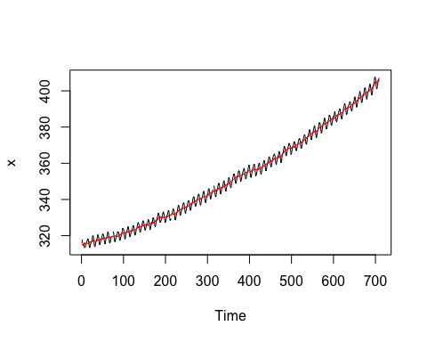
Ejemplo 1

Slide 18
Ejemplo 2
Simulación de 100 muestras tomadas de una población normal estándar con histograma y las denstidades de probabilidad teórica y empírica correspondiente.
set.seed(123) y <- rnorm(100) hist(y, probability = TRUE) curve(dnorm(x), col = "red", add = TRUE) d <- density(y) lines(d, col = "blue", add = TRUE)

Slide 19
Ejemplo 2
## Warning in plot.xy(xy.coords(x, y), type = type, ...): "add" is not a ## graphical parameter

Slide 20
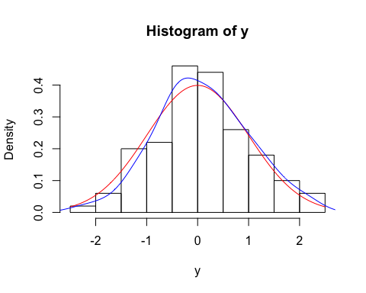

Slide 21
El uso de set.seed(123) permite la replicación de los datos simulados.

